Slide 1
Мир на переломе:
провидения Н.Я.Данилевского
С.Ю.Малков
МГУ имени М.В.Ломоносова

Slide 2
Рост интереса к цивилизационной тематике
Цивилизационная тематика в политическом дискурсе:
выступления В.В.Путина на Валдайском клубе в 2022 и 2023 годах;
военный конфликт на Украине – борьба против России «коллективного Запада», то есть Западной цивилизации (ср. войны с Наполеоном и Гитлером);
«Концепция внешней политики Российской Федерации» (утверждена указом Президента РФ 31 марта 2023 года), п.4: «Более чем тысячелетний опыт самостоятельной государственности, культурное наследие предшествовавшей эпохи … определяют особое положение России как самобытного государства-цивилизации …».
Но понимаем ли мы, что такое цивилизация?

Slide 3
Единого понятия цивилизация нет. Есть разные трактовки этого понятия в рамках стадиального и структурного подходов:
- цивилизация - стадия всемирного исторического процесса, связанная с достижением определённого уровня социальности и технического прогресса (Н.А.Буланже, В.Мирабо, А.Фергюсон, Л.Морган, Ф.Энгельс);
- цивилизация - локализованное во времени и пространстве общество. Локальные цивилизации являются целостными системами, представляющими собой комплексы экономической, политической, социальной и духовной подсистем, и развивающиеся по законам витальных циклов (Д.Вико, П.С.Баланш, А.Гумбольт, Ш.Ренувье, Ж.Гобино, Г.Рюккерт, Н.Я.Данилевский, О.Шпенглер, А.Тойнби, Л.Н.Гумилев, Ю.В.Яковец, С.И.Сухонос и др.).
Н.Я.Данилевский: Каждый культурно-исторический тип (цивилизация) проходит свой жизненный цикл. Россия – страна-цивилизация.
Почему идеи Н.Я.Данилевского стали актуальными именно сейчас?

Slide 4
Современная историческая ситуация

Slide 5
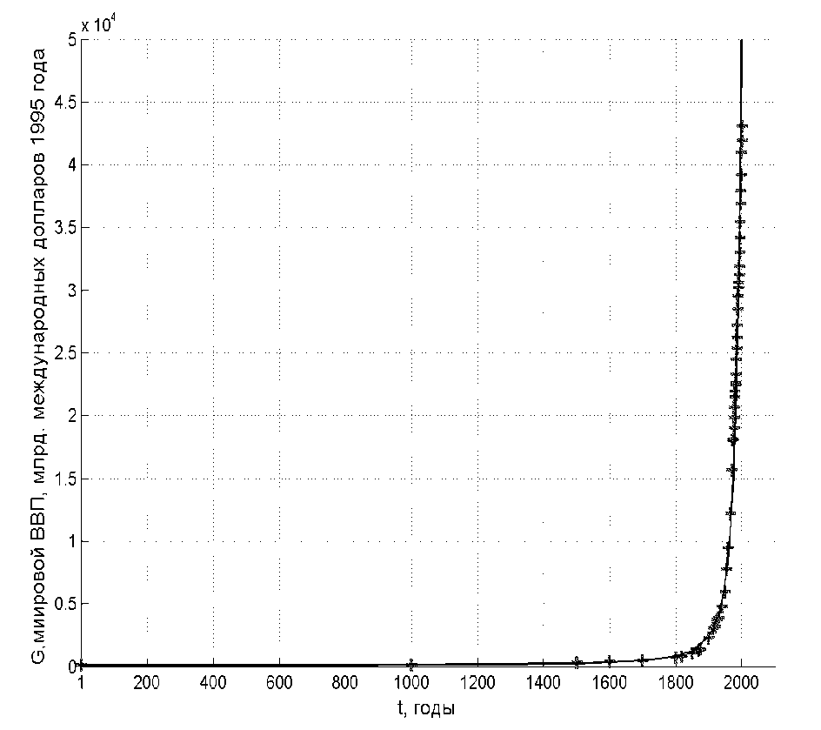
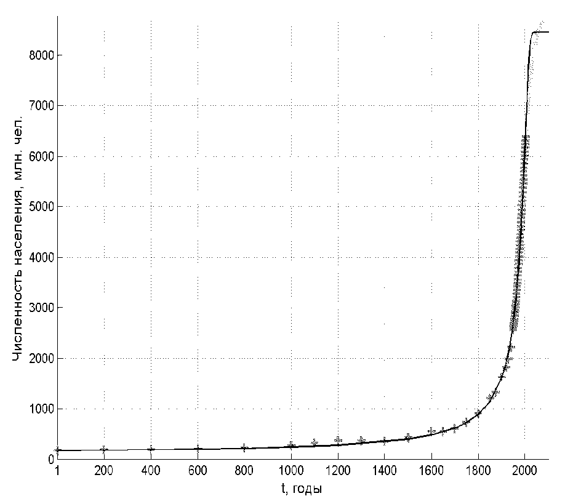
XIX-XX вв. – «эпоха роста»
Население мира
Мировой ВВП
Динамика демографических и экономических показателей
с начала нашей эры до середины ХХ века
В период с начала XIX века до конца XX века наблюдался чрезвычайно
быстрый рост экономических и демографических характеристик, обусловленный индустриальной революцией (замена ручного труда машинным). На первый план вышла стадиальная теория.
Но что будет дальше?

Slide 6
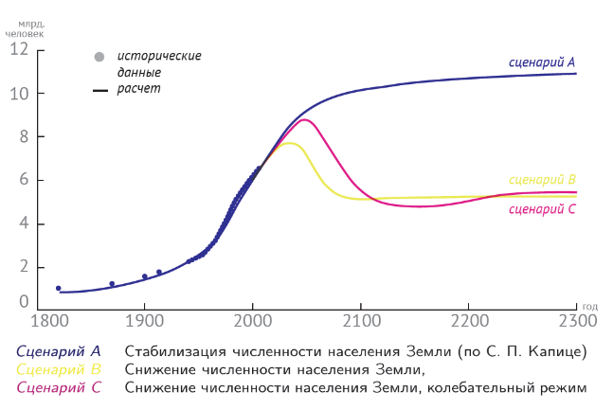
Признаки фазового перехода: резкое изменение трендов
Динамика темпов роста населения Земли (сплошная линия) и мирового ВВП (пунктир)
Возможные сценарии демографической динамики
Замедление изобретательской активности
Переход от «Великой дивергенции» к «Великой конвергенции»

Slide 7
История как отражение технологических революций
и смены механизмов социальной самоорганизации
W
Общество-
организм
Y
«Осевое время». Разрушение старых и формирование новых структур
Y
Современная эпоха. Разрушение старых и формирование новых структур
X
Ранние государства
X
Развитые государства
Динамика численности городского населения мира, млн. чел.
(для городов с населением > 10000 чел 1990 г. н.э.)
Рождение новой «условной информации» (УИ) (религии, идеологии):
- УИ, стимулирующие активность, индивидуализм, снятие ограничений;
- УИ, стимулирующие коллективизм, самоограничения

Slide 8
Неизбежная трансформация общества:
1) глобализация экономических процессов, и при этом переход от либерально-рыночной экономики к распределительному обществу;
2) изменение демографической структуры общества, старение;
2) основная ценность – не материальные блага, а информация, влияние на сознание;
3) тотальный контроль за поведением человека;
5) человеко-машинные системы, снижение значимости личного опыта, зависимость от информационных технологий, переход к информационному обществу;
6) сетевое общество;
7) повышение специализации, «новая сословность»;
8) повышение роли идеологии как средства управления поведением людей.
Альтернативные пути развития
Первый путь (западный проект): формирование иерархического сословного (кастового) тоталитарного общества, управляемого явным или неявным «мировым правительством» (мировой элитой). Тотальный контроль и управление ментальностью людей («инклюзивный капитализм» и т.п.). Это новый феодализм (Х-система).
Второй путь: формирование Мир-организма – общества, где при наличии глубокой профессиональной специализации нет дискриминации, управление осуществляется на основе сетевых технологий. Большую роль играет идеология (в виде этических норм и самоограничений, подавляющих антагонистическую конкуренцию), которая устанавливает систему правил выработки согласованных решений (W-система).

Slide 9
Последовательные сценарии развития Мир-системы
в ходе глобальной трансформации
№ | Сценарий | Суть
1 | Реформированный западноцентризм, продолжение глобализации по прежнему сценарию («Центр» – «Периферия» Мир-системы) | Несмотря на неизбежное реформирование финансово-политических институтов США смогут удержать лидерство и поддержку Западной Европы, продолжение политики «золотого миллиарда», доллар – по-прежнему резервная мировая валюта
2 | Фрагментация, неустойчивость, конфликтность, хаос | Явных лидеров нет, ситуация неустойчивая, преобладает протекционизм, взаимное недоверие
3 | Регионализация, соперничество нескольких крупных региональных и цивилизационных блоков | Страны объединились в региональные цивилизационные блоки («коллективный Запад» (США, Зап.Европа и др.), Китай, Индия, Россия Ю.Америка и др.), роль Запада постепенно снижается, несколько резервных валют
4 | Формирование нового W-общества | Выработка механизма согласования интересов, институализация «общественного договора», новая единая мировая валюта

Slide 10
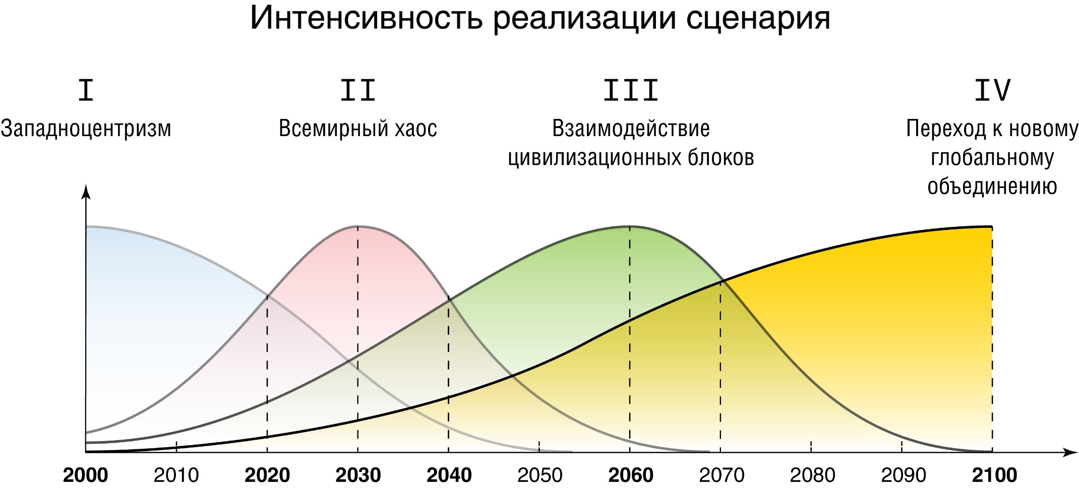
Все сценарии идут одновременно, но с разной интенсивностью.
Байден
Трамп
В результате процессов глобализации реальными геополитическими и геоэкономическими акторами становятся не отдельные национальные государства, а цивилизационные блоки.
Каков будет реальный ход событий? Какова роль России?

Slide 11
Россия в контексте
взаимодействия цивилизаций

Slide 12
Стратегия действий России эпоху глобального фазового перехода
На каждом этапе глобальной трансформации – своя специфика и свои задачи, поэтому стратегия должна быть гибкой. Должно быть «проектирование будущего из будущего» на основе понимания особенностей конкретного этапа глобальной трансформации.
Сценарий №1 (возрождение дивергенции) |  | Сценарий №2 (хаос) |  | Сценарий №3 (регионализация) |  | Сценарий №4 (новое глобаль-ное общество)
западноцентризм
(принуждение)
«чужой-чужой»
(конкуренция)
«свой-чужой»
(партнерство vs война цивилизаций)
«свой-свой»
(Мир-организм vs тоталитаризм)
Краткосрочный горизонт: патриотизм
Среднесрочный горизонт: партнерство цивилизаций
Долгосрочный горизонт: новая интегральная идеология
Стратегия России в информационной сфере:
В сценарии №1 – противостояние давлению (патриотизм, скрепа - территория).
В сценарии №2 – недопущение хаоса (цивилизационная идентичность, скрепа – культура, религия, духовная сфера).
В сценарии №3 – союзы развития: БРИКС, ШОС, ЕАЭС (партнерство цивилизаций).
В сценарии №4 – новое мироустройство: Мир-организм (новая идеология).

Slide 13
Что делать?
В сценарии №1 (противодействие западноцентризму):
– противостояние давлению «коллективного Запада», отказ от Y-идеологии либерализма, патриотизм, борьба с «пятой колонной» и наследием 90-х годов.
В сценарии №2 (недопущение хаоса):
– цивилизационная самоидентификация на основе опыта исторического развития России, опыта объединения всех народов Российского государства (Московское царство, Российская империя, СССР) в систему «свой-свой»;
– формулирование российской цивилизационной идеологии на основе традиционных духовных скреп.
В сценарии №3 (взаимодействие цивилизаций):
– реализация стратегии партнерства цивилизаций (БРИКС, ЕАЭС и др.);
– выявление общего в идеологических основаниях (религиях) различных цивилизаций;
– формирование «образа будущего» на основе цивилизационного синтеза.
В сценарии №4 (формирование Мир-организма):
– формирование новой этики (идеологической основы глобальной системы «свой-свой»);
– формирование институтов нового мироустройства (единство многообразия).

Slide 14
Развитие объединения БРИКС – задача реализации сценария №3.
Но пока не решены задачи в рамках сценария №2 (цивилизационное самоопределение: кто мы?) и задачи выхода на сценарий №4 (реализация проекта Мир-организм: ради чего объединяемся? каков образ будущего?)

Slide 15
Является ли Россия самостоятельной цивилизацией?
Локальные цивилизации – это не нечто застывшее и неизменное. В действительности, имеет место цивилизационная динамика, длительный исторический процесс, имеющий свое начало и свое завершение. Начинается этот процесс, когда при возникновении масштабных проблем (вследствие, например, эколого-климатических кризисов) какой-то этнос находит эффективный способ их преодоления за счет внедрения новых материальных и/или социальных технологий. Эти удачные нововведения в способах самоорганизации институализируются и закрепляются в традициях, культуре, паттернах поведения. В течение какого-то исторического периода данные нововведения сохраняют свою эффективность и являются примером для подражания других этносов, вследствие чего происходит расширение ареала данной цивилизации. Данное расширение происходит до территориальных границ, за пределами которых эти нововведения в силу местных условий теряют свою эффективность. В местах распространения нововведений происходит их частичная трансформация с целью лучшей адаптации к местной специфике.

Slide 16
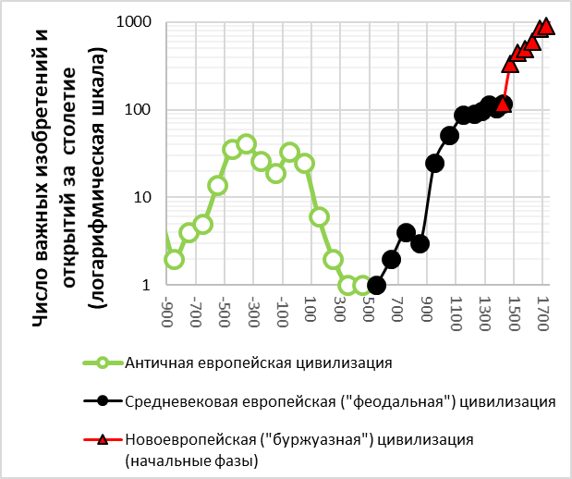
Жизненный цикл локальных цивилизаций связан с инновационной активностью. Активный цикл локальных цивилизаций составляет около 2 тыс. лет.
С.И.Сухонос, основываясь на анализе цивилизационных циклов в различные исторические эпохи, считал, что эти циклы состоят из четырех фаз: «пробуждение», «подготовка», «созидание», «подведение итогов», каждая из которых длиться примерно 500 лет. Например: Античная цивилизация (1500 г. до н.э. – 500 г.) включает в себя Микенскую фазу – Эллинскую фазу – Греческую фазу – Римскую фазу.
Фазы западноевропейской цивилизации: «пробуждение» (500 г. до н.э. – 1000 г., христианизация, раннее средневековье), «подготовка» (1000 г. – 1500 г., Среднее средневековье, Возрождение), «созидание» (1500 г. – 2000 г., Новое и Новейшее Время), «подведение итогов» (2000 г. – 2500 г., торможение и закат).
Древний Египет, динамика числа значимых изобретений и открытий по пятисотлеткам

Slide 17
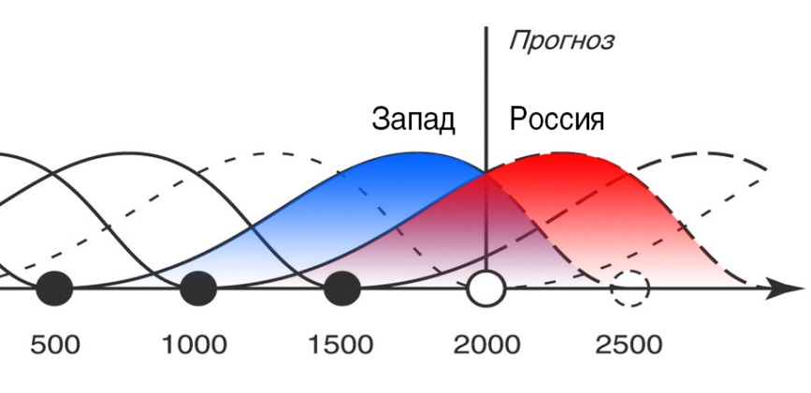
Стадии развития нашей цивилизации (1000 г. – 3000 г.) включают в себя: Славянскую стадию (объединение славянских племен вокруг Киева) – Русскую стадию (объединение русских земель вокруг Москвы) – Российскую стадию (объединение народов севера Евразии в рамках Российской империи со столицей в Санкт-Петербурге) – Евразийскую стадию (объединение народов Евразии вокруг СССР и далее – вокруг РФ). Это единая линия жизни нашей цивилизации.
В соответствии с этим в целом для нашей цивилизации логично название:
Северо-Евразийская цивилизация с русским культурным ядром.
Наша локальная цивилизация относительно молодая, она прошла лишь две фазы цикла: «побуждение» (1000 г. – 1500 г., принятие Православия и объединение земель вокруг Москвы) и «подготовка/обучение» (1500 г. – 2000 г., освоение опыта других, более старших цивилизаций). Наступает фаза «созидания» (2000 г. – 2500 г.).
Эстафета цивилизаций

Slide 18
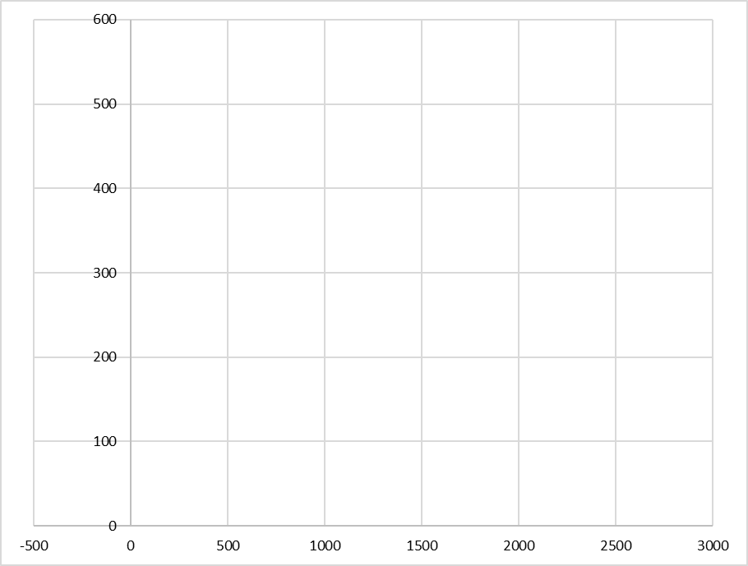
Необходимость нового взгляда на российскую историю:
мы не отсталые, как это считают либералы (и потому вынуждены вечно догонять), а молодые (и поэтому у нас был период ученичества, перенимания опыта и «набивания шишек»).
Сейчас наступает период цивилизационной зрелости, России необходимо достойно решить стоящие перед нашей цивилизацией задачи.
Наша цивилизация
Западно-европейская цивилизация

Slide 19

Предназначение нашей цивилизации на фазе «созидания» – предложить и продвигать проект нового мироустройства, поскольку в обществе будущего главным объединяющим началом будет, как и в России, общая этика (при локальном многообразии: религиозном, этническом, культурном и т.д.), как основа единства многообразия (Мир-организм)

Slide 20
Актуальная задача:
ревизия гуманитарных наук, заимствованных нами у Западной цивилизации в период нашего ученичества (1500-2000 гг.), формирование своего Просвещения (аналогично тому, что было сделано европейской цивилизацией в фазе ее зрелости).
Спасибо за внимание
Малков Сергей Юрьевич
s@malkov.org

Slide 21
Социальная самоорганизация
Характеристика | X-структура | Y-структура
Институциональные особенности | 1. Регулируемая экономика 2. Директивная централизованная система управления (вертикальные иерархии) 3. Примат коллективизма в социально-психологической сфере | 1. Либеральная рыночная экономика 2. Адаптивная (демократическая) система управления (горизонтальные сети) 3. Примат индивидуализма в социально-психологической сфере
Условия формирования | - серьезные внешние угрозы; недостаток ресурсов (игра с нулевой суммой) | - отсутствие серьезных внешних угроз; разнообразие ресурсов (игра с положительной суммой)
Характер конкуренции | конкуренция социумов (выживает сильнейший социум); альтернатива «свой-свой», «свой-чужой» | конкуренция индивидов (выживает сильнейший индивид); взаимодействие «чужой-чужой»
Цель | Безопасность (выживание социума) | Развитие (повышение индивидуального благосостояния)
Способ достижения цели | объединение слабых вокруг сильного (сильная центральная власть) | объединение слабых против сильного (слабая центральная власть)
Приоритеты | - кооперация как принцип; обеспечение единства общества; улучшение управления | конкуренция как принцип; инициирование плюрализма, экономической активности
Этическая система | «декларация добра» (идеологическое единство) | «запрет зла» (свобода действий в рамках закона)
Угрозы системе | потеря единства общества; бюрократизм, коррупция | - монополизация власти; - имущественное расслоение
Объект защиты | социальная организация (государство) | индивидуальные права и свободы

